Slide 1
TRƯỜNG TH&THCS SỐ 2 Y CAN
CHÀO MỪNG CÁC CON
ĐẾN VỚI TIẾT HỌC
GV: Đỗ Thị Thành

Slide 2
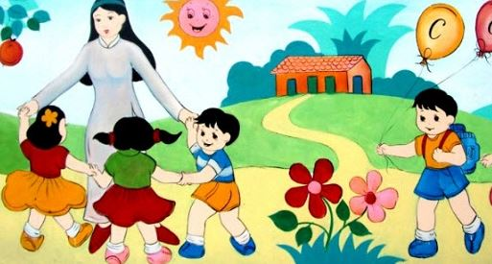
Chủ đề 2: KÍNH TRỌNG THẦY GIÁO, CÔ GIÁO VÀ YÊU QUÝ BẠN BÈ
BÀI 3: KÍNH TRỌNG THẦY GIÁO, CÔ GIÁO (Tiết 2)

Slide 3
Hoạt động 1:
Khởi động

Slide 4

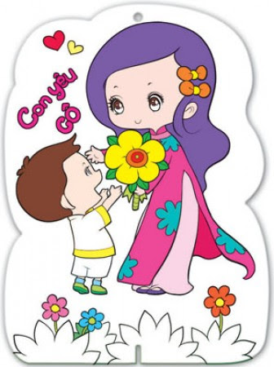
Cùng nghe và hát bài:
“Bông Hồng Tặng Cô”

Slide 5

Bạn nhỏ trong bài hát đã làm gì để thể hiện sự kính yêu cô giáo?
Bạn nhỏ trồng cây bông hồng để dành tặng cô

Slide 6
Khám Phá
Hoạt động 2:

Slide 7
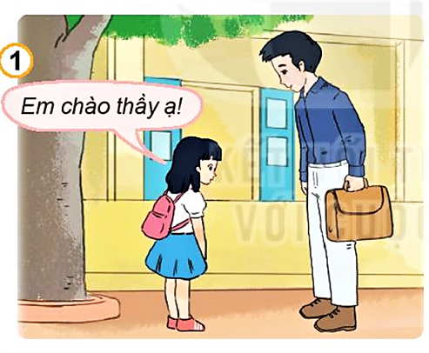
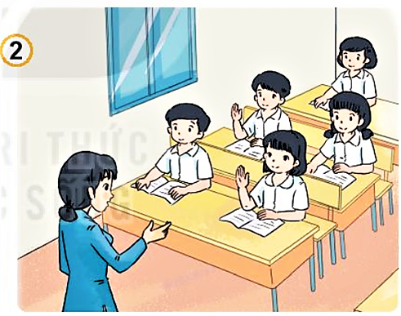
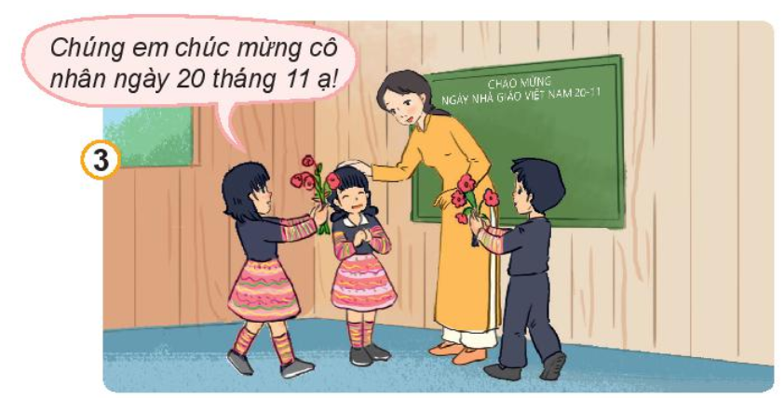
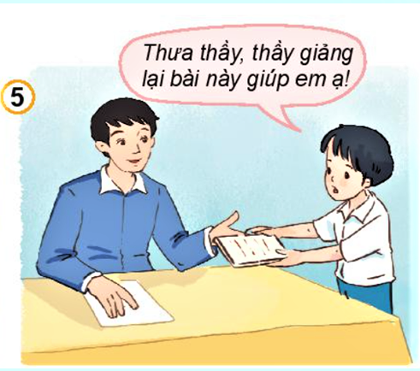
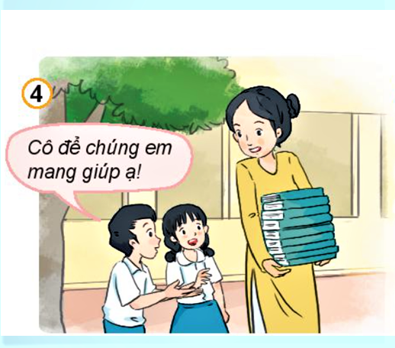
5
Tìm hiểu những việc cần làm thể hiện kính trọng thầy giáo, cô giáo.
a.Các bạn nhỏ trong tranh đang làm gì? Việc làm đó thể hiện điều gì?
b.Em cần làm gì để thể hiện kính trọng thầy giáo, cô giáo?
2
5

Slide 8
Lễ phép chào hỏi thầy cô

Slide 9
Tập trung, hăng hái học bài

Slide 10
Tặng hoa, chúc mừng thầy cô nhân ngày nhà giáo Việt Nam

Slide 11
Giúp cô bê chồng vở nặng

Slide 12
Hỏi thầy cô những bài chưa hiểu

Slide 13


Trò chơi giữa giờ

Slide 14


Trò chơi : Bày tỏ thái độ
Luật chơi: Các câu hỏi là những hành động về việc làm của các bạn nhỏ.
 Nếu bạn đồng tình với hành động đó hãy chọn Nếu bạn không đồng tình với hành động đó hãy chọn

Slide 15

Những hành động nào sau đây thể hiện sự kính trọng với thầy giáo, cô giáo?
Không chào hỏi
Chào hỏi thầy cô giáo
Nói trống không
Cãi lời
Chú ý nghe giảng
Học hành chăm chỉ
Không vâng lời
Quan tâm thăm hỏi,giúp đỡ thầy cô
Không học bài và làm bài tập
Lễ phép với thầy cô
Nói chuyện trong giờ học

Slide 16



Thể hiện sự kính trọng với thầy giáo, cô giáo.
Không chào hỏi
Nói trống không
Cãi lời
Không vâng lời
Không học bài và làm bài tập
Nói chuyện trong giờ học
Chào hỏi thầy cô giáo
Chú ý nghe giảng
Học hành chăm chỉ
Quan tâm, thăm hỏi, giúp đỡ thầy cô
Lễ phép với thầy cô.

Slide 17


Hẹn Gặp Lại

